Slide 1
SCUOLA MEDIA STATALE «QUARINI» PREMIO SCOLASTICO BASILICATA 2004
Un personaggio quale speciale testimonianza
della cultura della Basilicata
(svolgimento dell’alunna Tiziana Gilardi, di classe 3^,
con la supervisione dalla professoressa di lettere Vilma Banchero)

Slide 6
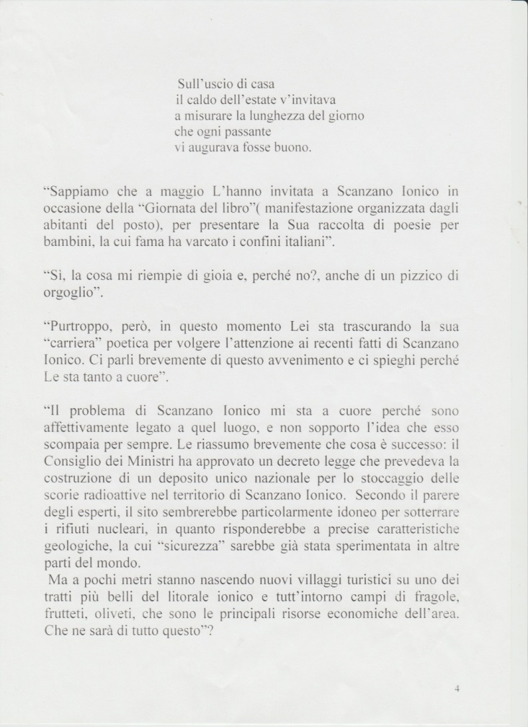

Slide 7
